Slide 2
Pujian Kepada Allah S.W.T.
الْحَمْدُ ِللهِ
Segala puji-pujian hanya bagi
Allah S.W.T.

Slide 3
Syahadah
أَشْهَدُ أَن لآ إِلَهَ إِلاَّ اللهُ وَحْدَهُ لاَ شَرِيْكَ لَهُ، وَأَشْهَدُ أَنَّ مُحَمَّدًا عَبْدُهُ وَرَسُوْلُهُ
Dan aku bersaksi bahawa sesungguhnya tiada tuhan melainkan Allah Yang Maha Esa, tiada sekutu bagiNya dan juga aku bersaksi bahawa Nabi Muhammad SAW itu adalah hambaNya dan RasulNya.

Slide 4
Selawat Ke Atas
Nabi Muhammad S.A.W
اللَّهُمَّ صَلِّ وَسَلِّمْ عَلَى عَبْدِكَ وَرَسُوْلِكَ مُحَمَّدٍ وَعَلَى ءَالِهِ وَصَحْبِهِ.
Ya Allah, Cucurilah rahmat dan sejahtera ke atas Nabi Muhammad SAW dan ke atas keluarganya serta para sahabatnya.

Slide 5
Pesanan Taqwa
اتَّقُوا اللهَ حَقَّ تُقَاتِهِ وَلاَ تَمُوْتُنَّ إِلاَّ وَأَنْتُمْ مُسْلِمُون
Bertaqwalah kepada Allah dengan sebenar-benarnya, dan janganlah kamu mati melainkan dalam keadaan seorang Islam.

Slide 7
Kemuliaan dan kehormatan Masjid
Tempat sujud dan bermunajat kepada Allah Taala
Sebagai pelindung atau payung yang menjamin kesejahteraan Ummah
Ruang suci bagi mewujudkan suasana saling berkenalan dan berkasih sayang

Slide 8
Sabda Rasulullah SAW
الْمُسْلِمُ أَخُو الْمُسْلِمُ لاَ يَظْلِمُهُ وَلاَ يُسْلِمُهُ.
(متفق عليه)
“Seorang muslim itu saudara kepada muslim yang lain; tidak menganiyanya dan tidak membiarkan saudaranya itu dizalimi”.

Slide 9
Masjid mendidik budaya saling menghormati dan menyayangi
Orang
dewasa
Orang muda
SALING MENGASIHI
Orang yang dipimpin
Pemimpin
Orang yang berada
Orang yang susah
Akan wujud rasa kekitaan dan kesatuan yang akrab
Saling cakna
Saling membantu
Berkongsi kesyukuran

Slide 10
Masjid faktor terpenting bagi membina masyarakat bersatu dan penyayang
Tiada ruang bagi unsur-unsur negatif dan perpecahan
Setiap ahli masjid berlumba-lumba untuk menyemai dan meyuburkan sifat kasih sayang
Bersama menjulang prinsip kesatuan ummah yang sangat patuh kepada Allah Taala.

Slide 11
Firman Allah Taala Surah Al Anbiya’, Ayat 92:
إِنَّ هَذِهِ أُمَّتُكُمْ أُمَّةً وَاحِدَةً وَأَنَا رَبُّكُمْ فَاعْبُدُونِ
“Sesungguhnya agama Islam inilah agama kamu, agama yang satu asas pokoknya, dan Akulah Tuhan kamu; maka sembahlah kamu akan Daku.”

Slide 12
Suasana Masjid pada hari ini…
Sebilangan masjid cuba diimarahkan bagi merealisasikan peranan masjid
Tetapi…
amat dukacita
Penyalahgunaan masjid telah menjadi punca kepada perpecahan dan berpuak-puak
Masjid seolah-olah dimiliki sekelompak masyarakat Islam sahaja.

Slide 13
Petikan Titah KeBawah Duli Yang Maha Mulia Sultan
1
“…masjid merupakan lambang kesatuan dan simbol perpaduan umat Islam. Kesatuan dan perpaduan yang hakiki tentulah mengatasi perbezaan-perbezaan berasaskan bangsa, warna kulit dan ideologi politik”
“…masjid hendaklah dijadikan sebagai institusi yang bebas daripada pengaruh politik kepartian yang boleh membawa kepada sikap berpuak-puak di kalangan masyarakat Islam…”
2
3
“Beta berharap supaya unsur atau simbol yang melambangkan politik kepartian hendaklah dibersihkan daripada masjid dan kawasan sekitarnya”.

Slide 14
Firman Allah Taala dalam
Surah At-Taubah, ayat 107 dan 108
وَالَّذِينَ اتَّخَذُواْ مَسْجِدًا ضِرَارًا وَكُفْرًا وَتَفْرِيقًا بَيْنَ الْمُؤْمِنِينَ وَإِرْصَادًا لِّمَنْ حَارَبَ اللهَ وَرَسُولَهُ مِن قَبْلُ وَلَيَحْلِفَنَّ إِنْ أَرَدْنَا إِلاَّ الْحُسْنَى وَاللهُ يَشْهَدُ إِنَّهُمْ لَكَاذِبُونَ. لاَ تَقُمْ فِيهِ أَبَدًا لَّمَسْجِدٌ أُسِّسَ عَلَى التَّقْوَى مِنْ أَوَّلِ يَوْمٍ أَحَقُّ أَن تَقُومَ فِيهِ فِيهِ رِجَالٌ يُحِبُّونَ أَن يَتَطَهَّرُواْ وَاللهُ يُحِبُّ الْمُطَّهِّرِينَ

Slide 15
Maksudnya…
Dan (di antara orang-orang munafik juga ialah) orang-orang Yang membina Masjid Dengan tujuan membahayakan (keselamatan orang-orang Islam), dan (menguatkan) keingkaran (Mereka sendiri) serta memecah-belahkan perpaduan orang-orang Yang beriman, dan juga untuk (dijadikan tempat) intipan bagi orang Yang telah memerangi Allah dan RasulNya sebelum itu. dan (apabila tujuan mereka Yang buruk itu ketara), mereka akan bersumpah Dengan berkata:" tidaklah Yang Kami kehendaki (dengan mendirikan Masjid ini) melainkan untuk kebaikan semata-mata ". padahal Allah menyaksikan, Bahawa Sesungguhnya mereka adalah berdusta.
Jangan Engkau sembahyang di Masjid itu selama-lamanya, kerana Sesungguhnya Masjid (Qubaa' Yang Engkau bina Wahai Muhammad), Yang telah didirikan di atas dasar taqwa dari mula (wujudnya), sudah sepatutnya Engkau sembahyang padanya. di Dalam Masjid itu ada orang-orang lelaki Yang suka (mengambil berat) membersihkan (mensucikan) dirinya; dan Allah mengasihi orang-orang Yang membersihkan diri mereka (zahir dan batin).

Slide 16
PENUTUP
بَارَكَ اللهُ لِيْ وَلَكُمْ فِى الْقُرْآنِ الْعَظِيْمِ وَنَفَعَنِي وَإِيَّاكُمْ بِمَا فِيْهِ مِنَ الأيَاتِ وَالذِّكْرِ الْحَكِيْمِ وَتَقَبَّلَ مِنِّي وَمِنْكُمْ تِلاوَتَهُ إِنَّهُ هُوَ السَّمِيعُ الْعَلِيْمُ. أَقُوْلُ قَوْلِيْ هَذَا وَأَسْتَغْفِرُ اللهَ الْعَظِيْمَ لِيْ وَلَكُمْ وَلِسَائِرِ الْمُسْلِمِيْنَ وَالْمُسْلِمَاتِ وَالْمُؤْمِنِيْنَ وَالْمُؤْمِنَاتِ الأَحْيَاءِ مِنْهُمْ وَالأَمْوَاتِ، فَاسْتَغْفِرُوْهُ، إِنَّهُ هُوَ الْغَفُوْرُ الرَّحِيْمُ.

Slide 17
Doa Antara Dua Khutbah
Aamiin Ya Rabbal Aalamin..
Tuhan Yang Memperkenankan Doa Orang-orang Yang Taat, Berilah Taufik Kepada Kami
Di Dalam Mentaatimu, Ampunilah Kepada
Mereka Yang
Memohon Keampunan.
Aamiin

Slide 19
Pujian Kepada Allah S.W.T.
الْحَمْدُ لِلَّهِ
Segala puji-pujian hanya bagi Allah S.W.T.

Slide 20
Syahadah
أَشْهَدُ أَن لاَّ إِلَهَ إِلاَّ اللهُ وَحْدَهُ لا سَريكَ لَه،
وَأَشْهَدُ أَنَّ مُحَمَّدًا عَبْدُهُ وَرَسُوْلُهُ
Dan aku bersaksi bahawa sesungguhnya tiada tuhan melainkan Allah Yang Maha Esa, dan aku bersaksi bahawa junjungan kami nabi Muhammad S.A.W adalah hambaNya dan rasulNya.

Slide 21
Selawat Ke Atas
Nabi Muhammad S.A.W
اللَّهُمَّ صَلِّ وَسَلِّمْ عَلَى عَبْدِكَ وَرَسُوْلِكَ مُحَمَّدٍ
وَّعَلَى آلِهِ وَصَحْبِه.
Ya Allah, Cucurilah rahmat dan sejahtera ke atas junjungan kami Nabi Muhammad S.A.W dan keluarganya serta para sahabatnya .

Slide 22
Wasiat Taqwa
اِتَّقُوا اللهَ تَعَالَى وَاعْلَمُوا أَنَّكُم مَسْؤُولُوْنَ عَنْ عِمَارَةِ مَسَاجِدِكُمْ وَمَا قُمْتُمْ بِها.
Bertakwa kepada Allah Taala dan ketahuilah bahawa saudara-saudara bertanggungjawab terhadap pengimarahan masjid dan apa yang saudara lakukan bagi mengimarahkannya.

Slide 23
Pesanan takwa
Bertakwa dan bertanggungjawablah terhadap pengimarahan masjid.
Mengenang kembali jasa dan perjuangan Rasulullah SAW yang membawa ajaran Islam

Slide 25
Selawat

Slide 26
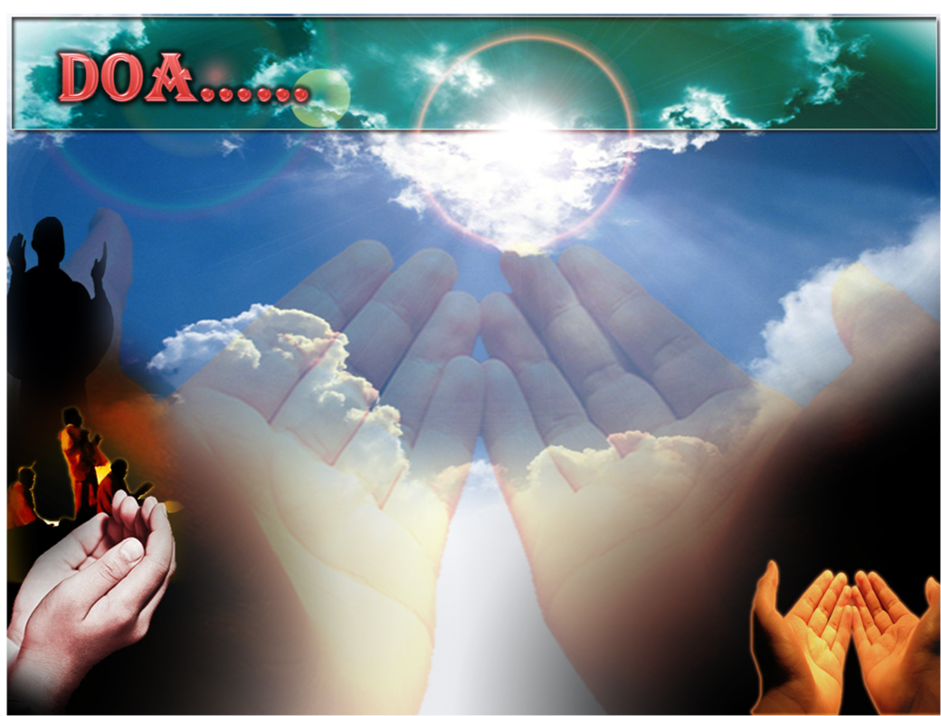
اللَّهُمَّ اغْفِرْ لِلْمُؤْمِنِيْنَ وَالْمُؤْمِنَاتِ، وَالمُسْلِمِيْنَ وَالْمُسْلِمَاتِ الأَحْيَاءِ مِنْهُمْ وَالأَمْوَات. إِنَّكَ سَمِيْعٌ قَرِيْبٌ مُجِيْبُ الدَّعَوَات.
Ya Allah, Ampunkanlah Dosa Golongan mu’minin Dan Mu’minaat, Muslimin Dan Muslimat, Samada Yang Masih Hidup Atau Yang Telah Mati. Sesungguhnya Enkau Maha Mendengar dan Maha Memakbulkan Segala Permintaan.

Slide 27
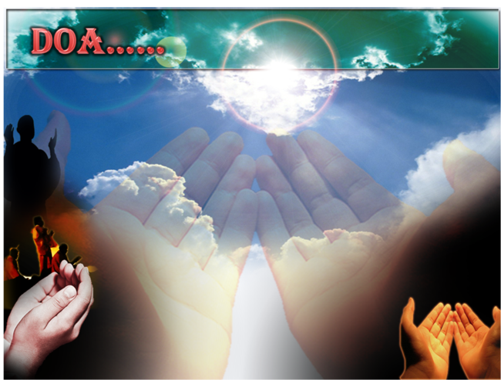
اللَّهُمَّ أَلِّفْ بَيْنَ قُلُوْبِنَا، وَأَصْلِحْ ذَاتَ بَيْنِنَا، وَاجْعَلْنَا مِنَ الرَّاشِدِيْن. اللَّهُمَّ أَحْسِنْ عَاقِبَتَنَا فِى الأُمُوْرِ كُلِّهَا، وَأَجِرْنَا مِنْ خِزْيِ الدُّنْيَا وَعَذَابِ الأَخِرَة، يَا رَبَّ الْعَالَمِيْن.
Ya Allah, lembutkanlah hati-hati kami..perbaikilah hubungan antara kami. Dan jadilah kami golongan yang mendapat bimbingan daripadaMu.
Ya Allah.. Perelokkan kesudahan kami dalam segala hal semuanya, dan lindungilah kami daripada kehinaan di dunia dan di akhirat. Wahai Tuhan sekalian alam..

Slide 30
Ya Allah Ya Tuhan kami, ampunilah segala dosa kami, dosa ibubapa kami yang kami kasihi, masukkanlah mereka dalam kalangan orang-orang yang dikurniakan rahmat dan barakah di dunia hinggan akhirat.
Ya Allah, kurniakanlah taufik dan hidayah kepada kami, ahli keluarga kami dan umat Islam seluruhnya, agar sentiasa berpegang teguh dengan ajaran yang dibawa oleh baginda Rasulullah SAW.

Slide 31
رَبَّنَا ظَلَمْنَا أَنْفُسَنَا وَإِنْ لَمْ تَغْفِرْ لَنَا وَتَرْحَمْنَا لَنَكُوْنَنَّ مِنَ الْخَاسِرِيْنَ.
لآ إِلَهَ إِلاَّ أَنْتَ سُبْحَانَكَ إِنَّا كُنَّا مِنْ الظَّالِمِيْنَ. رَبَّنَا آتِنَا فِي الدُّنْيَا حَسَنَةً وَفِي الآخِرَةِ حَسَنَةً وَقِنَا عَذَابَ النَّارِ. وَصَلَّى اللهُ عَلىَ سَيِّدِنَا مُحَمَّدٍ وَعَلىَ آلِهِ وَصَحْبِهِ وَسَلَّمْ. وَالْحَمْدُ للهِ رَبِّ الْعَالَمِيْنَ.
Ya Allah …
Kami Telah Menzalimi Diri Kami Sendiri
Dan Sekiranya Engkau Tidak Mengampunkan Kami Dan Merahmati Kami Nescaya Kami Akan Menjadi Orang Yang Rugi.
Tiada Tuhan Melainkan Engkau Maha suci Engkau Sesungguhnya kami di kalangan orang-orang
yang menzalimi diri
Ya Allah…
Kurniakanlah Kepada Kami Kebaikan Di Dunia Dan Kebaikan Di Akhirat Serta Hindarilah Kami Dari Seksaan Neraka.

Slide 32
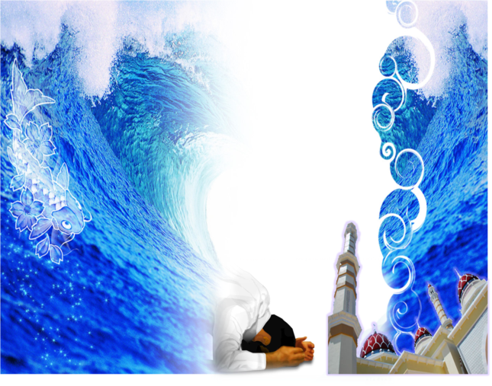
Wahai Hamba-hamba Allah….
Sesungguhnya ALLAH menyuruh berlaku adil, dan berbuat kebaikan, serta memberi bantuan kepada kaum kerabat dan melarang daripada melakukan perbuatan-perbuatan keji dan mungkar serta kezaliman. Ia mengajar kamu (dengan suruhan dan larangannya ini) supaya kamu mengambil peringatan mematuhinya.

Slide 33
Maka Ingatlah Allah Yang Maha Agung Nescaya Dia Akan Mengingatimu
Dan Bersyukurlah Di Atas Nikmat-nikmatnya Nescaya Dia Akan Menambahkan Lagi Nikmat Itu Kepadamu, dan Pohonlah
Dari Kelebihannya, Nescaya Akan Diberikannya Kepadamu. Dan Sesungguhnya Mengingati Allah Itu Lebih Besar (Faedah Dan Kesannya) Dan (Ingatlah) Allah Mengetahui Apa Yang Kamu Kerjakan.

Slide 34
